Slide 1
Informacja z realizacji Wieloletniego planu działań dla Programu
Fundusze Europejskie dla Kujaw i Pomorza
2021-2027 za 2023 rok
Toruń 19 marca 2024 r.

Slide 2

Alokacja Programu FEdKP 2021-2027
1 836 106 331 EUR
(ok. 8,0 mld PLN)
72,2% EFRR
27,8% EFS+
1 326 487 384 EUR
(ok. 5,8 mld PLN)
509 618 947 EUR
(ok. 2,2 mld PLN)

Slide 3
Fundusze Europejskie dla Kujaw i Pomorza 2021-2027 – instytucje wdrażające program
Fundusze Europejskie dla Kujaw i Pomorza
Instytucja Zarządzająca
DW FEdKP
Instytucja Pośrednicząca
ZIT BydOF
Instytucja Pośrednicząca
Wojewódzki Urząd Pracy
Alokacja (bez IF): 1 425 951 105 €
(6 182 211 016 PLN)
77,7 % alokacji programu
Alokacja: 103 964 460 €
(450 737 916 PLN)
5,7 % alokacji programu
Alokacja: 127 257 418 €
(551 724 536 PLN)
6,9 % alokacji programu
Alokacja (IF): 178 933 348 €
(775 765 530 PLN)
9,7 % alokacji programu
w tym projekty własne niekonkurencyjne na kwotę ok. 0,5 mld €
28% alokacji programu
Kurs 1 EUR = 4,3355 na 28.12.2023 r. (ECB)

Slide 4
Postęp w realizacji Programu Fundusze Europejskie dla Kujaw i Pomorza 2021-2027 - do 31.12.2023 r.
Kurs 1 EUR = 4,3355 na 28.12.2023 r. (ECB)
2 nabory unieważniono
Odbyło się 7 posiedzeń Komitetu Monitorującego FEdKP 2021-2027 (pierwsze 10 marca 2023 r.),
Komitet Monitorujący przyjął 117 pakietów kryteriów wyboru projektów

Slide 5
Postęp w realizacji Programu Fundusze Europejskie dla Kujaw i Pomorza 2021-2027 - do 31.01.2024 r.

Slide 6
Postęp w realizacji Programu Fundusze Europejskie dla Kujaw i Pomorza 2021-2027 - do 31.01.2024 r.
*bez wniosków anulowanych i unieważnionych

Slide 7
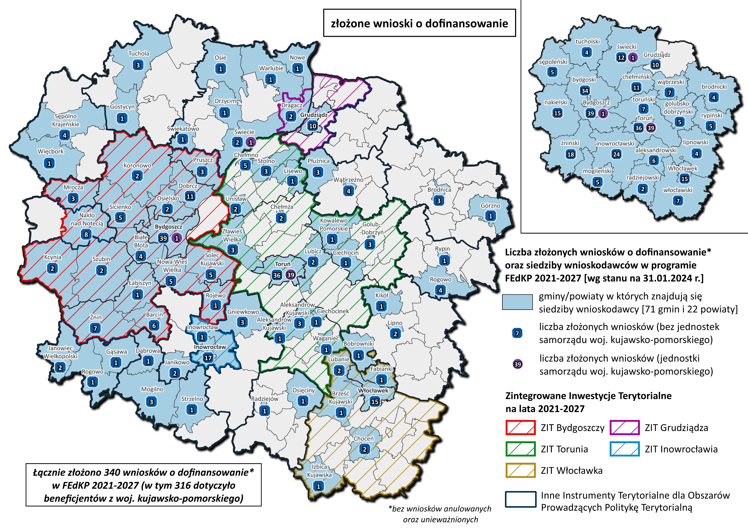
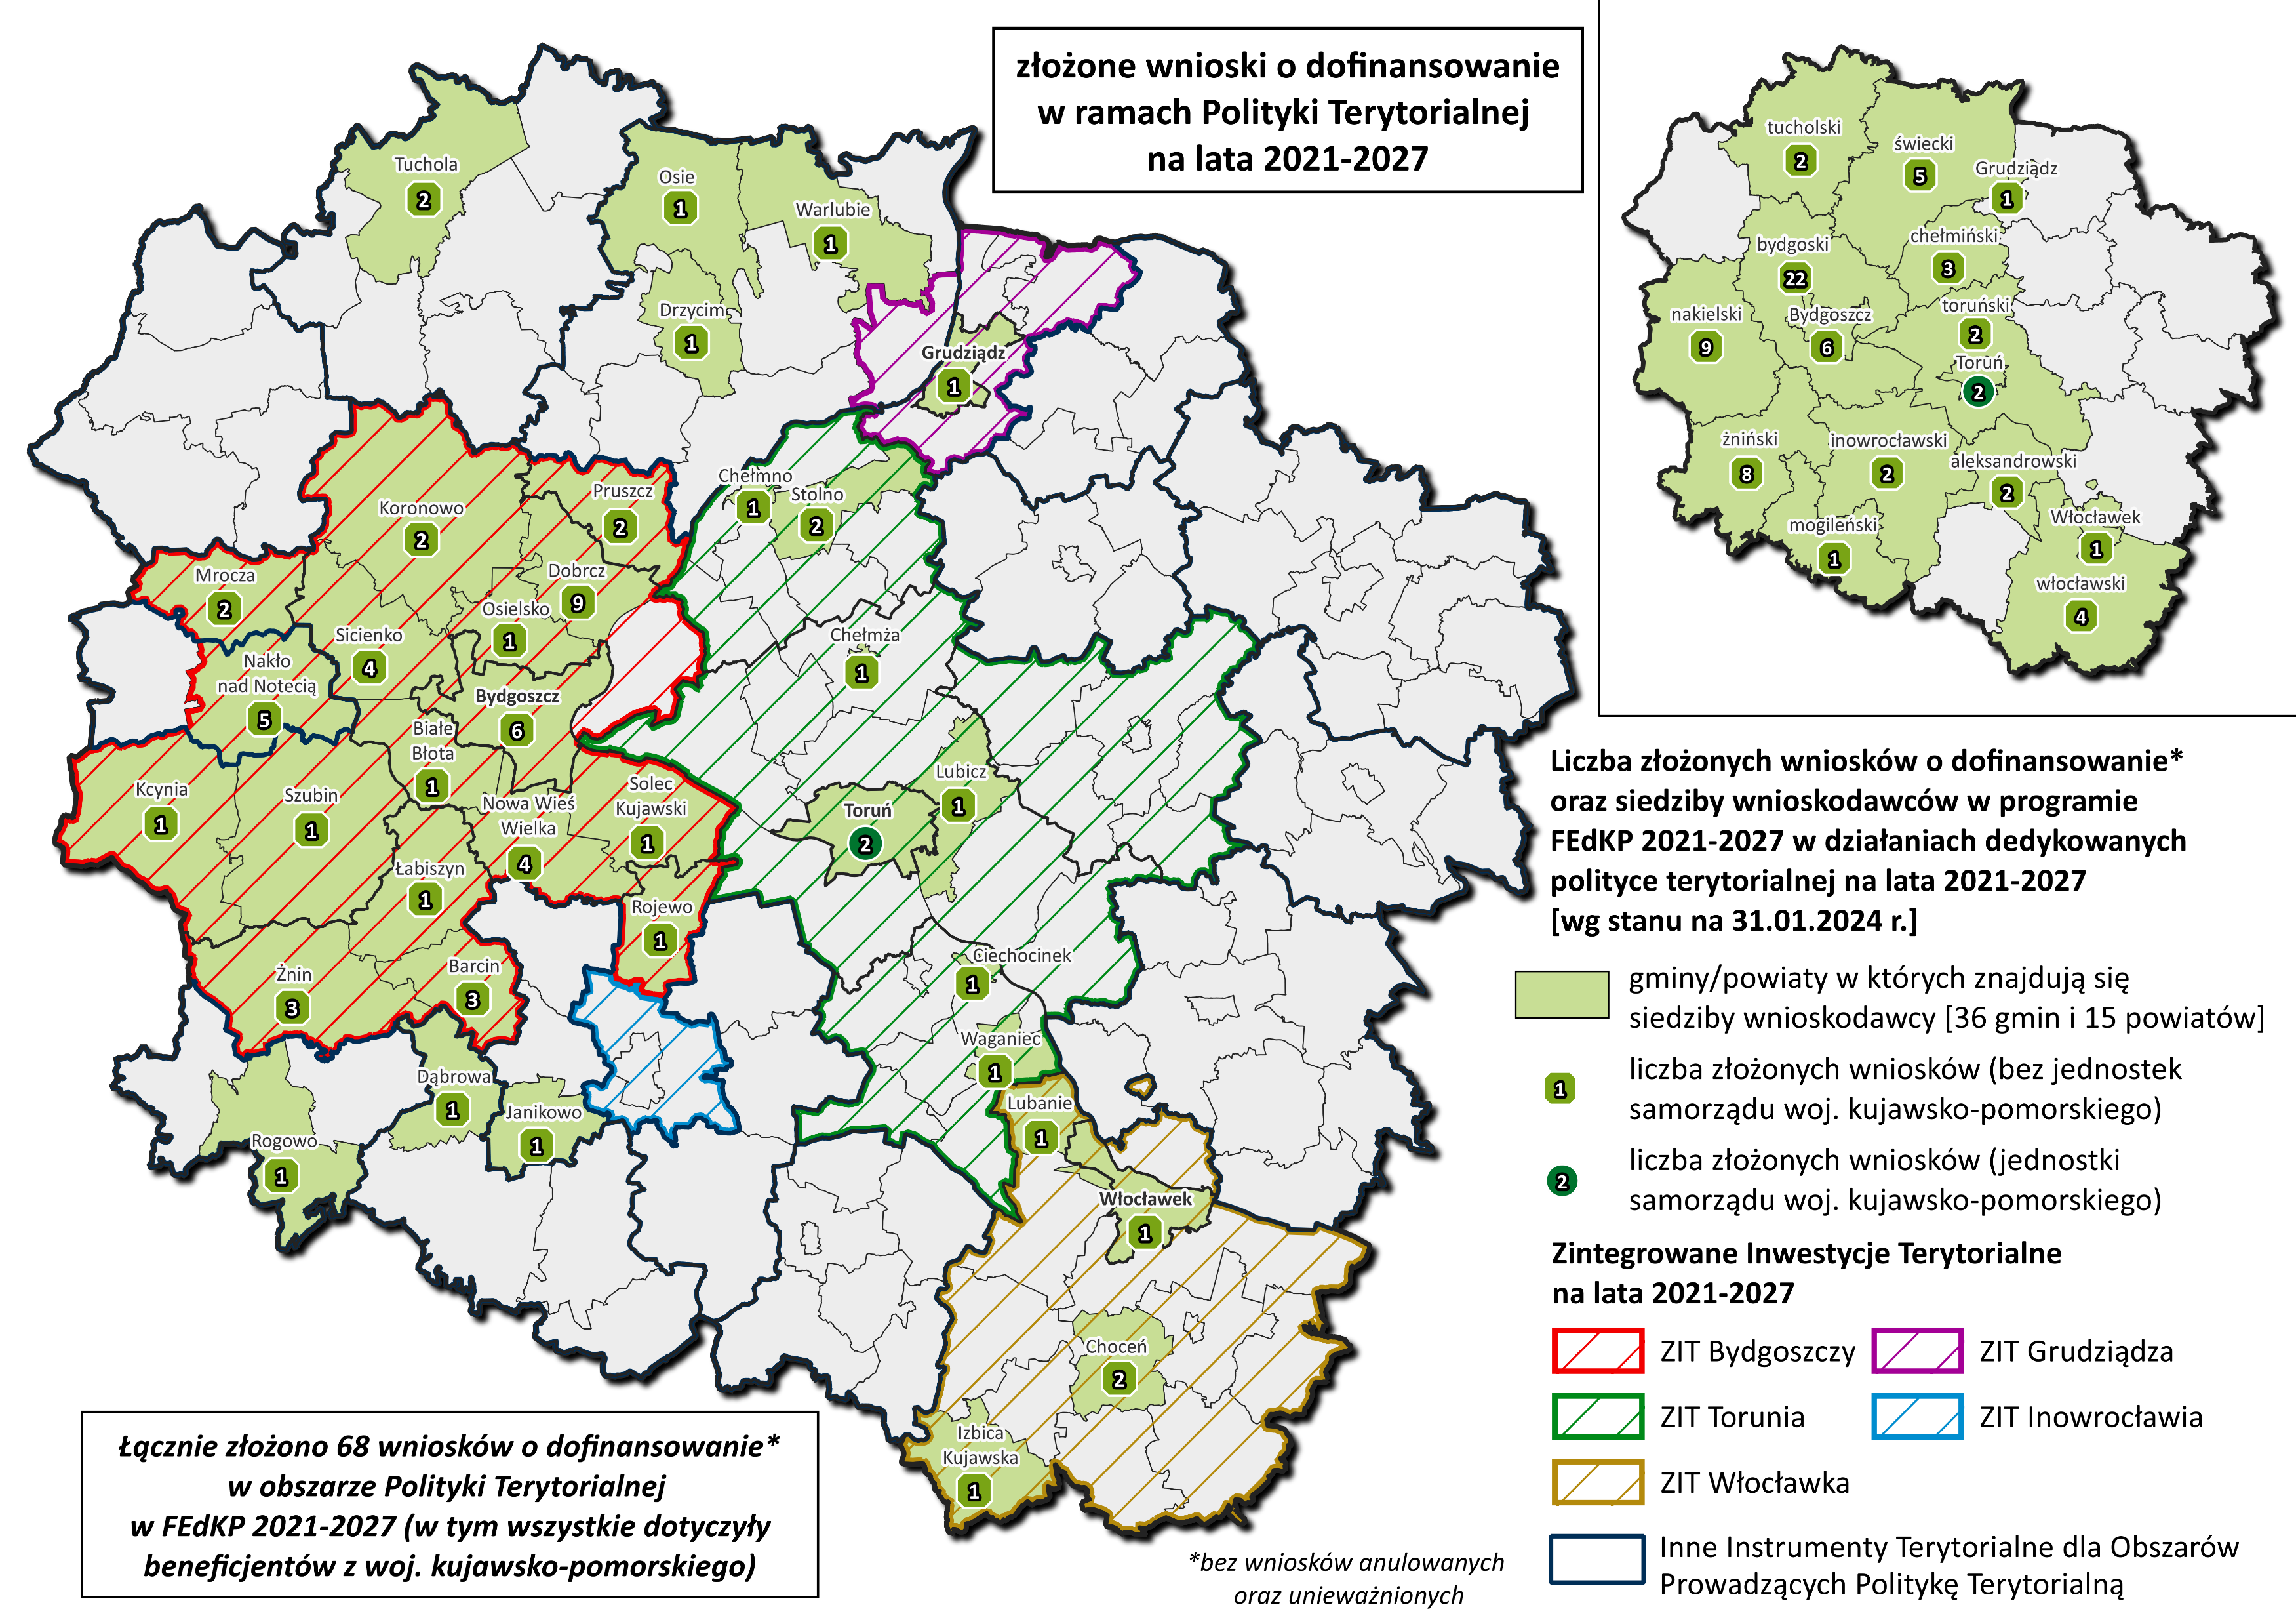
Stan realizacji programu Fundusze Europejskie
dla Kujaw i Pomorza 2021-2027
(na 31.01.2024 r.)

Slide 8
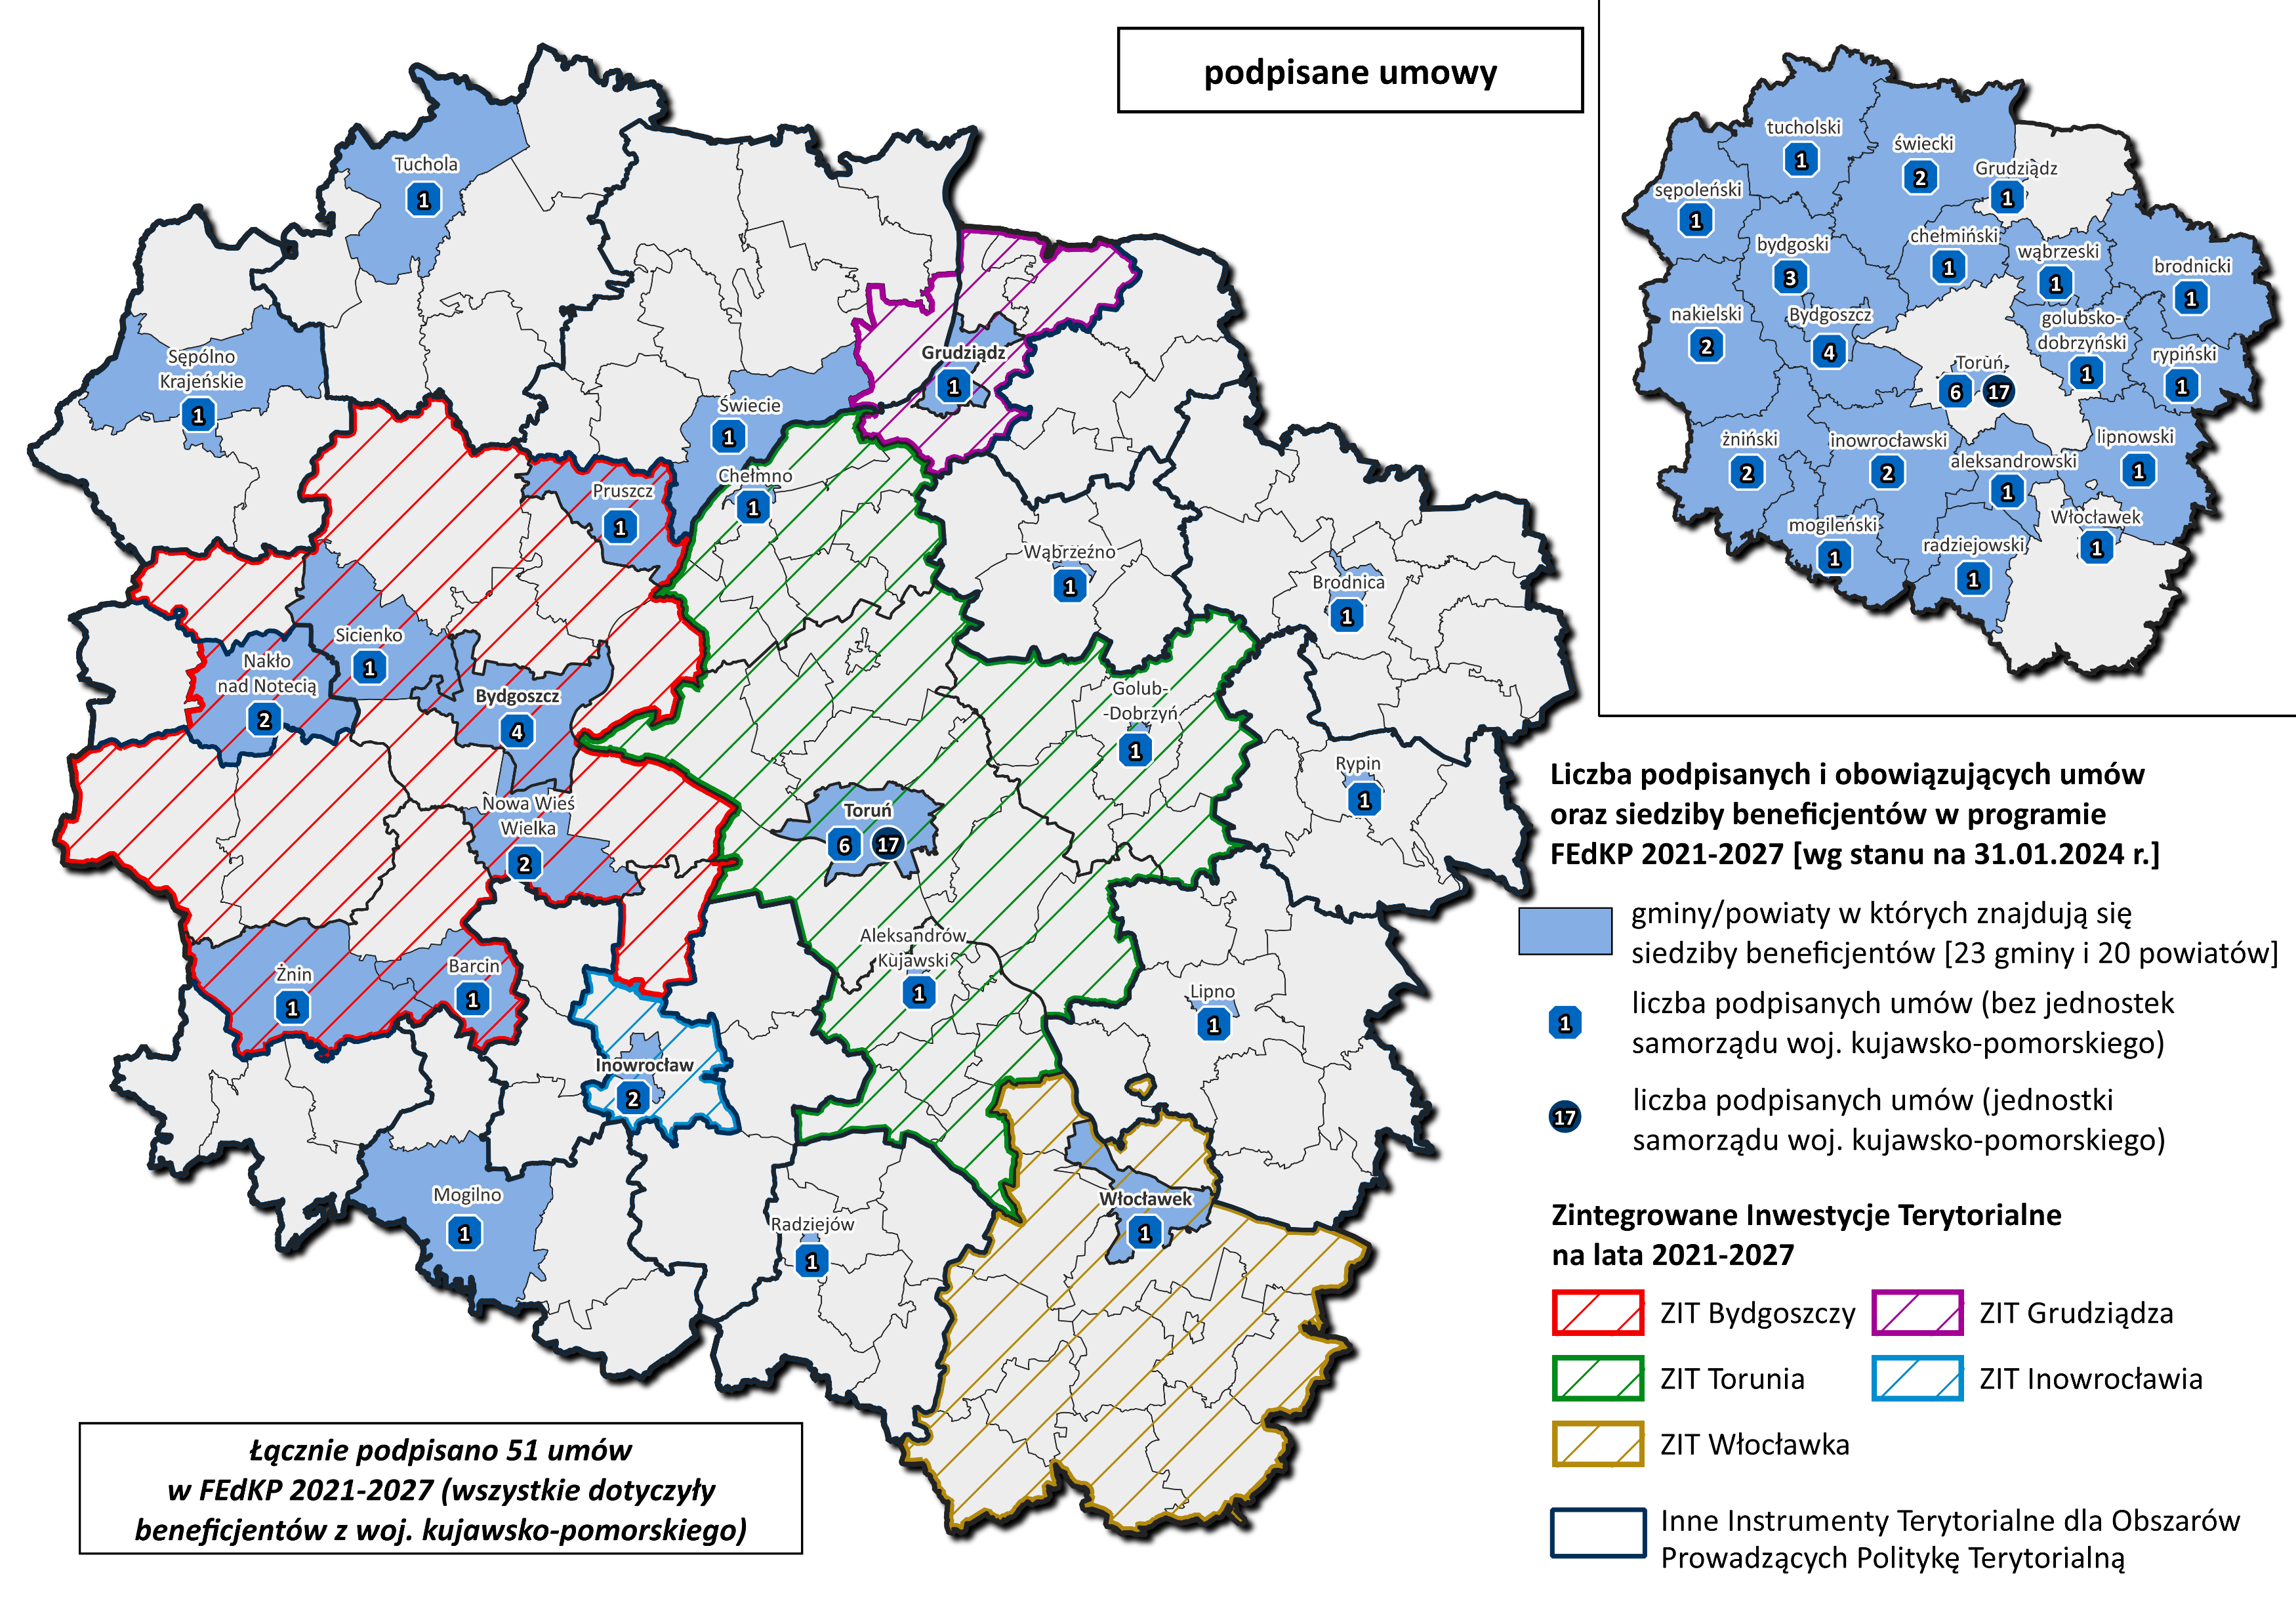
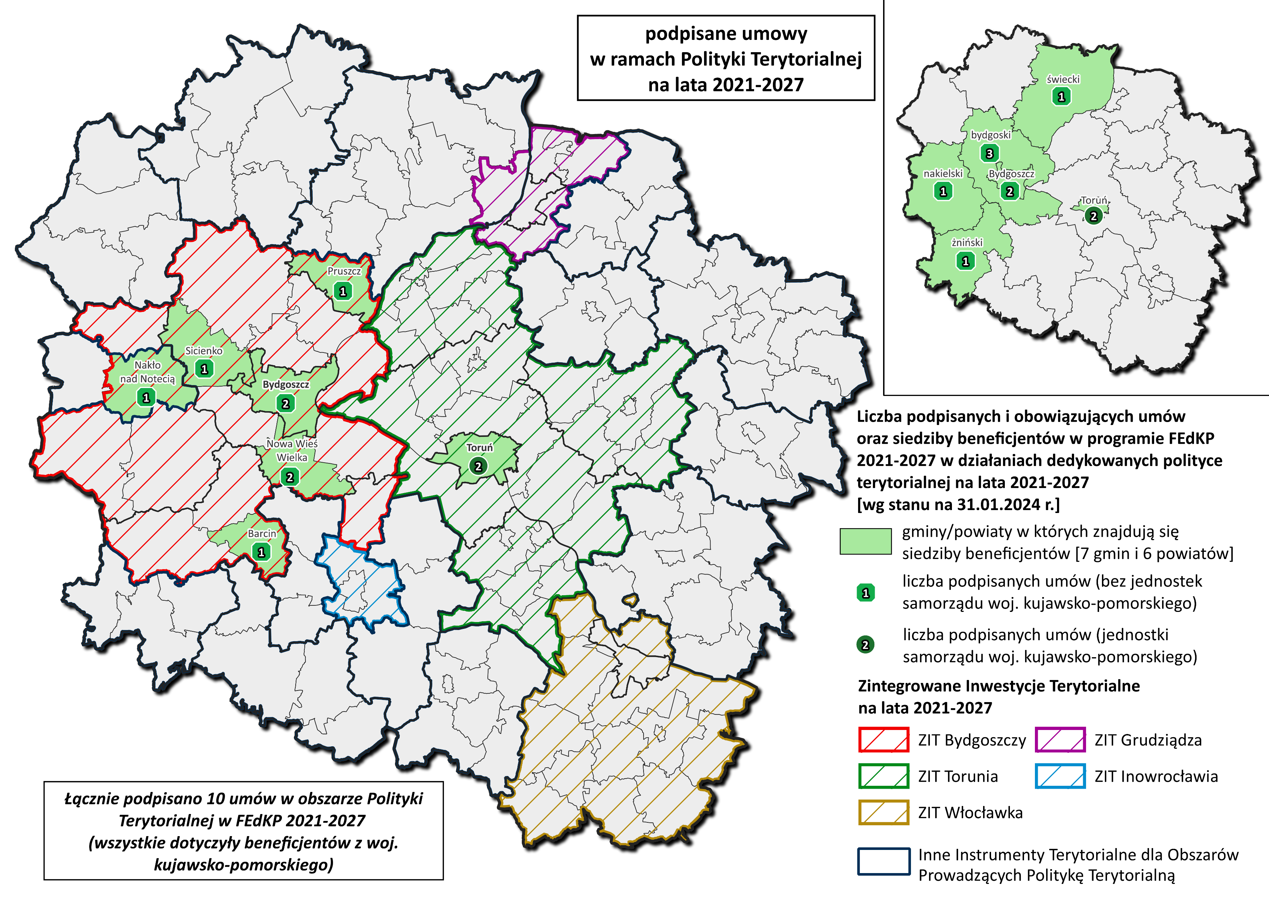
Stan realizacji programu Fundusze Europejskie
dla Kujaw i Pomorza 2021-2027
(na 31.01.2024 r.)

Slide 9
Sprawozdanie z realizacji WPD za rok 2023
Zaplanowane i osiągnięte cele 2023 roku
PLAN
REALIZACJA
1) kontraktacja na poziomie 15% alokacji:
w ramach EFRR na poziomie 20% alokacji dla EFRR, w tym:
-w ramach IP ZITBydOF EFRR na poziomie 12% alokacji IP ZITBydOF EFRR,
-w ramach IF na poziomie 100% alokacji dla IF;
w ramach EFS+ na poziomie 4% alokacji dla EFS+, w tym:
-w ramach IP ZITBydOF na poziomie 6% alokacji IP ZITBydOF EFS+,
-w ramach IP WUP na poziomie 7% alokacji IP WUP;
2) certyfikacja na poziomie 1% alokacji
1) kontraktacja 15% alokacji:
w ramach EFRR na poziomie 16% alokacji dla EFRR, w tym:
-w ramach IP ZITBydOF EFRR na poziomie 23% alokacji IP ZITBydOF EFRR,
-w ramach IF na poziomie 100% alokacji dla IF;
w ramach EFS+ na poziomie 10% alokacji dla EFS+, w tym:
-w ramach IP ZITBydOF na poziomie 1% alokacji IP ZITBydOF EFS+,
-w ramach IP WUP na poziomie 22% alokacji IP WUP;
2) certyfikacja na poziomie 0% alokacji – brak spełnionych warunków na poziomie krajowym – potencjał we wnioskach o płatność wynosi 1% alokacji

Slide 11
Stan realizacji programów Fundusze Europejskie
dla województw 2021-2027
(na 31.01.2024 r.)

Slide 12
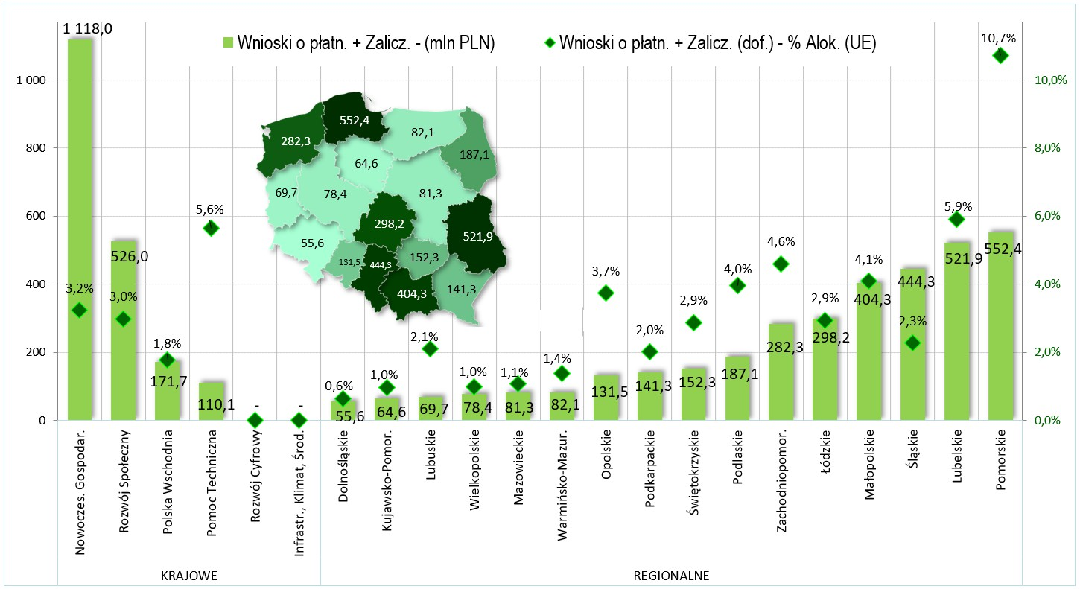
WNIOSKI o płatność* + Zaliczki* dla beneficjent. dofinansowanie UE
w (mln PLN) oraz jako proc. (%) Absorpcji Alokacji UE 2021-2027
* Suma kwot dofinansowania zarejestrowanego we wnioskach o płatność do certyfikacji i udzielonych i nierozliczonych zaliczek
stan na: 2024-02-04

Slide 13
Dziękuję za uwagę

